Slide 1
OpenScout
开源开发者画像与协作匹配系统
队伍名称：OpenScout
赛题：开源社区治理相关的工具与服务作品
工具：基于MaxKB和OpenDigger
队长：杨子炫
队员：潘淳恺

Slide 2
目录
项目背景
项目概述
01
02
CONTENTS
核心特性
03
开源社区应用场景
04
完成情况
05

Slide 3
项目背景
01

Slide 4
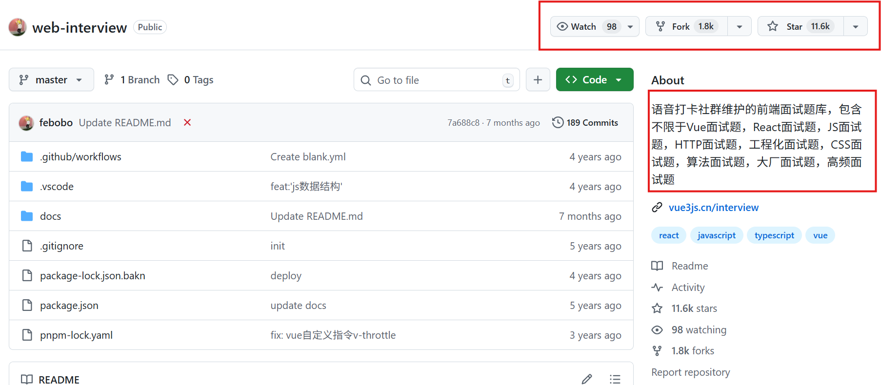
项目背景：当前开源人才画像面临的“两大盲区”
指标的“虚荣化”与噪声：
一个拥有 10k Stars 的仓库可能只是一个“资源列表 ”或“面试题汇总”，而非硬核工程代码。
某些活跃度极高的账号，可能仅仅是在大量仓库中修复拼写错误 或同步文档，缺乏实质性的代码逻辑贡献。
传统的开源评估体系在推动协作与知识共享方面发挥了重要作用，然而过度依赖传统开源度量往往容易被“虚荣指标”所蒙蔽，导致量级与质量的严重错位。 一方面，全绿的贡献墙可能仅由大量拼写修复、文档搬运甚至自动化脚本堆砌而成，掩盖了缺乏核心工程产出的事实；另一方面，高 Star 数可能来源于“资源列表”或“玩具级项目”的病毒式传播。此类指标反映了社区参与度与内容传播能力，却难以直接表征复杂系统的设计与构建能力。在缺乏语义和工程复杂度建模的情况下，具备真实系统研发实力的工程师可能被大量低语义噪声所掩盖。

Slide 5
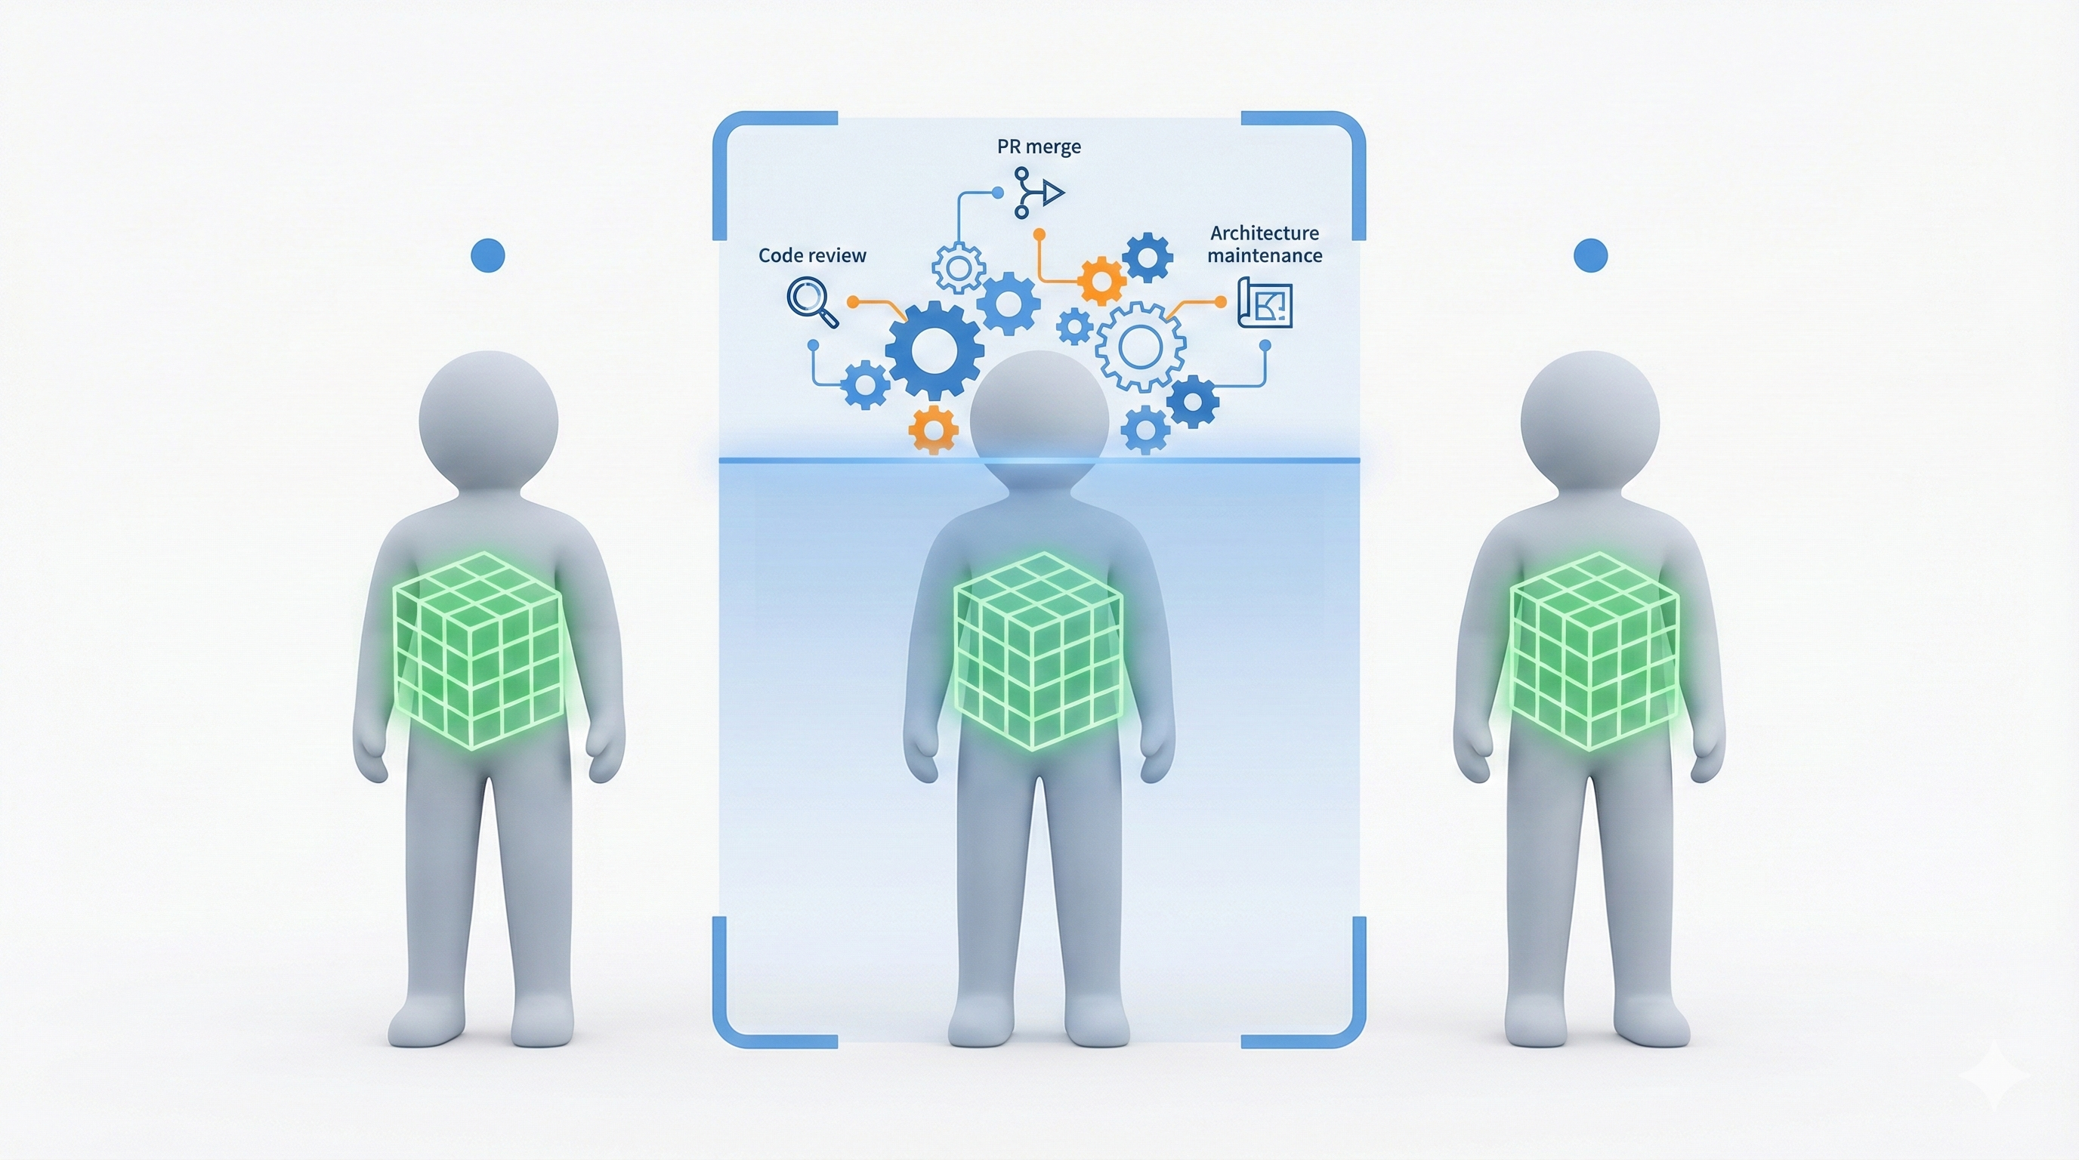
项目背景：当前开源人才画像面临的“两大盲区”
贡献角色的“扁平化”
Maintainer vs. Contributor： 同样是合并代码，是作为 Maintainer 审查并合并了他人的复杂架构代码，还是仅仅作为 Contributor 合并了自己的一个小补丁？
"One-hit Wonder"： 开发者是长期维护某一技术栈的专家，还是在多个领域浅尝辄止的“游客”？传统画像难以捕捉“维护力”这一隐性特质。
由于 GitHub API 返回的数据仅为平铺直叙的事件流，导致开发者的真实“社区生态位”被严重扁平化。 传统度量体系因缺乏上下文，无法自动识别行为背后的责任深度：系统难以区分一个合并动作是作为 Maintainer 在审查并整合复杂的架构代码，还是仅作为 Contributor 提交的一次性补丁。这种识别缺失导致长期深耕某一技术领域的专家与浅尝辄止的“技术游客”在数据表现上毫无二致，完全忽略了体现开发者长期责任感与项目把控力的维护力这一隐性特质。

Slide 6
项目概述
02

Slide 7
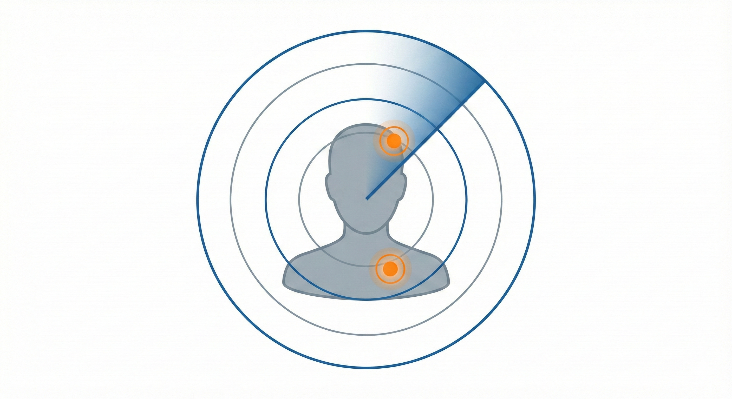
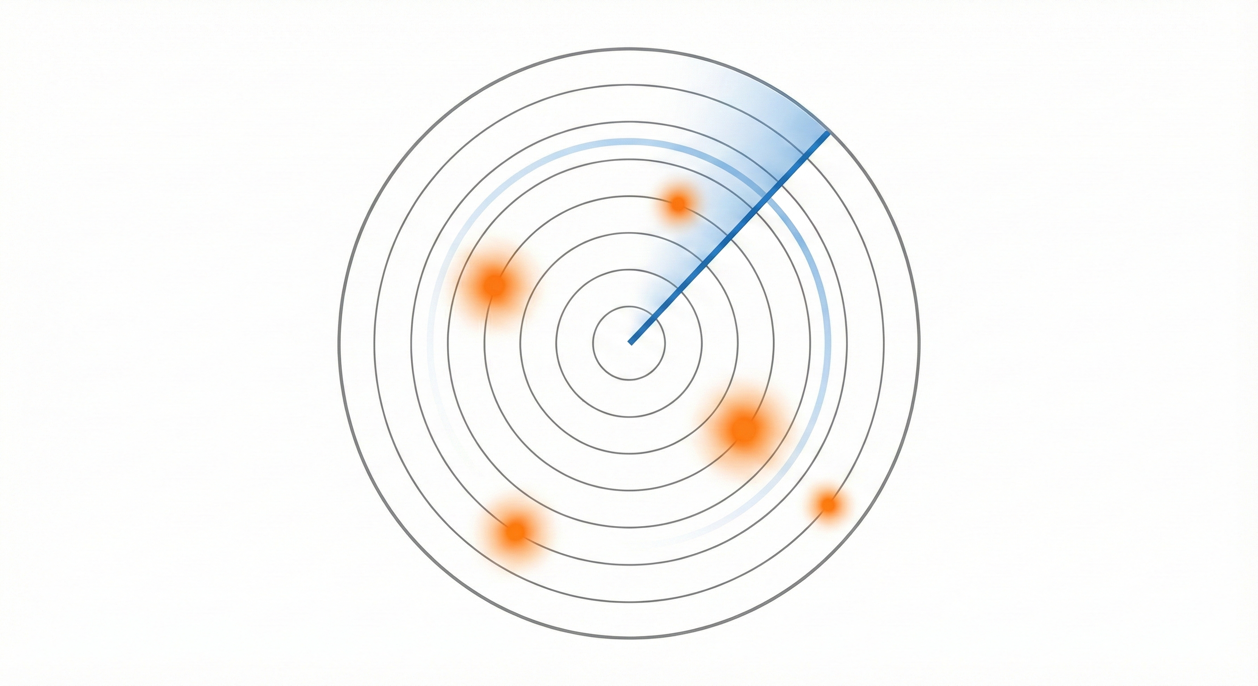

项目简介
核心功能定位
技术架构优势
典型应用
GitHub 开发者深度画像与技术能力评估系统
多源数据融合 + 多智能体协同分析
大幅提升社区人才识别与协作效率
全景档案构建：通过自动化流程，从海量碎片化数据中提取信息，为开发者建立客观的技术背书。
高价值人才发现：识别深藏在社区中的高潜力贡献者，解决“数据多、人才难寻”的痛点。
精准协作匹配：帮助开源项目方快速筛选具有特定工程素养的可靠合作者，降低信任成本。
生态数据整合：深度集成 GitHub 原生数据与 OpenDigger 开源生态指标（如 OpenRank、Activity），确保评估的宏观性。
六维能力雷达：自研评估模型，从影响力、贡献度、维护力、参与度、多样性、代码能力六个维度进行对数正态分布量化评分。
智能分析流水线：利用多 Agent（职业策略、技术栈评估、项目分析等）对结构化数据进行语义化审计，输出专家级的深度评估报告。
人才挖掘效率：可在短时间内内识别出潜在核心贡献者，缩短了漫长的社区磨合期。
协作效率优化：通过精准的人才匹配逻辑，提升整体社区协作效率。

Slide 8
核心特性
03

Slide 9
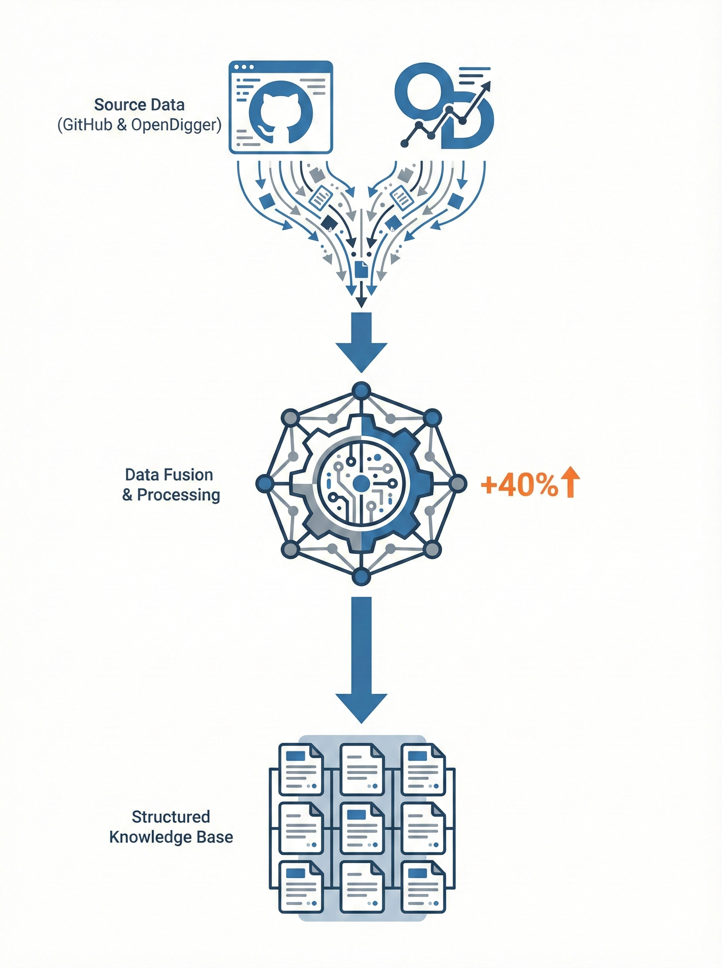
开源数据整合
GitHub API深度对接
支持增量更新与按需数据补全：当本地数据库中不存在目标查询时，系统将自动触发外部数据抓取脚本，从 GitHub 与 OpenDigger 采集缺失的用户资料、仓库元数据及事件数据，并同步更新核心指标（如 Stars、Forks、Pull Requests、Issues、Commits 等）。
OpenDigger生态数据融合
接入开源生态宏观指标（OpenRank、Activity），提供跨项目贡献对比分析，社区影响力评估维度增加40%。
多源数据结构化存储
将用户数据、雷达分数与项目上下文分类存储，支持开发者画像高效查询。

Slide 10
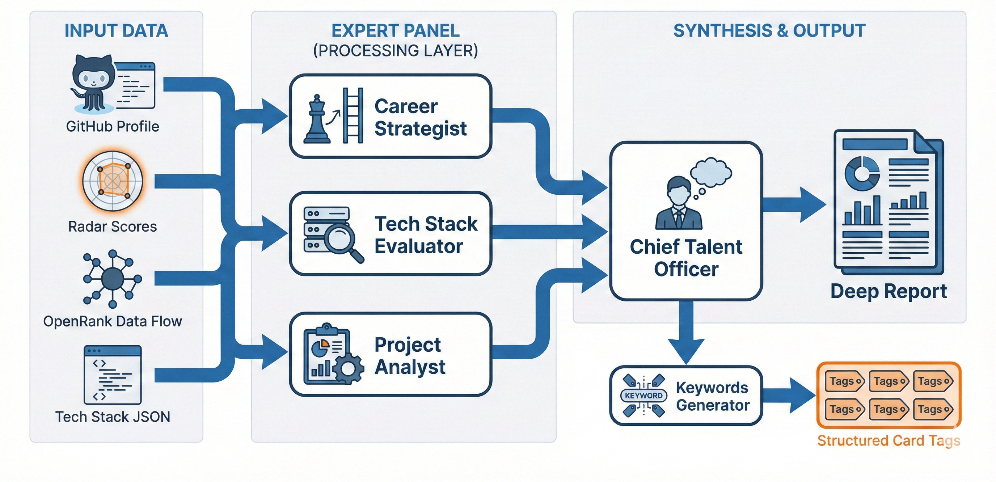
Multi-Agent 职责概览
The Career Strategist
The Project Analyst
基于 Profile、六维雷达与 OpenRank/活跃度趋势，判断职业阶段（上升/稳定/沉寂）、社区生态位（Maintainer/Core/Casual），给出结论式画像
基于 Top 仓库的 Description/README 文档，判断项目含金量（玩具/练习/资料/生产级），评估文档与工程素养（安装、架构、测试、徽章等）及沟通表达能力
The Tech Stack Evaluator
The Chief Talent Officer
基于语言分布与 Topics，提炼核心技术栈（排除辅助语言）、评估技术广度（I 型/T 型），并判断技术栈的现代性与技术品味
综合以上三位 Agent 输出，生成结构化的《OpenScout 深度人才评估报告》，包含核心画像、技术基因、项目实战

Slide 11
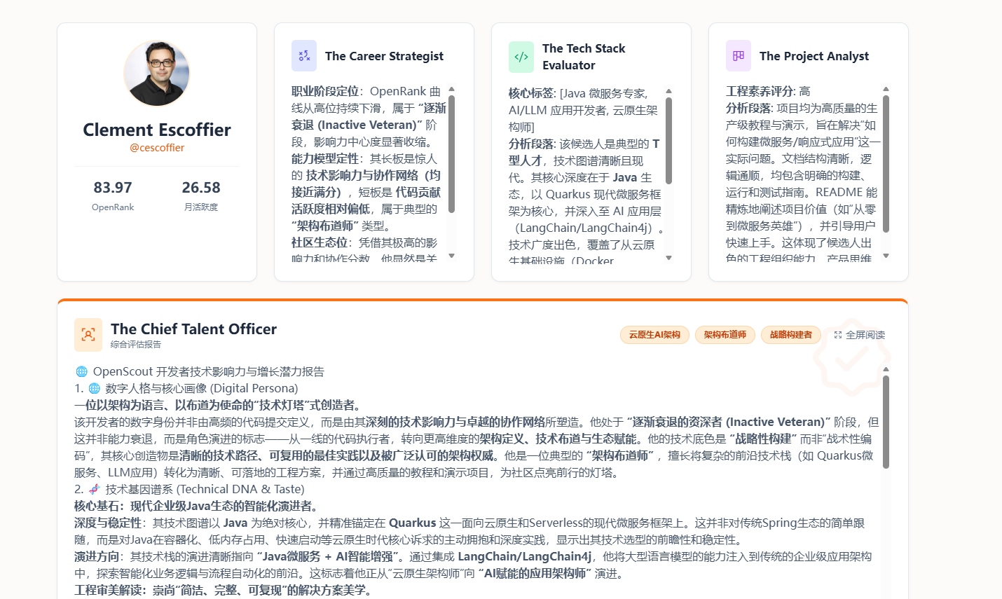
Maxkb工作流
多源数据聚合 ：整合 GitHub 资料、六维雷达分数及 OpenDigger生态指标。
专家并行分析：通过职业、技术栈、项目三个 Agent 进行垂直领域深挖。
决策协同中心：由 The Chief Talent Officer 汇总专家建议，进行跨维度逻辑合成。
结构化画像产出 ：自动化生成深度评估报告与人才基因关键词标签。

Slide 12



可视化分析报告
六维能力雷达图
技术栈分布图谱
贡献趋势折线图
直观展示开发者在影响力、贡献度等六个维度的评分分布，支持社区贡献者快速定位与能力互补匹配。
以环形比例图呈现核心编程语言占比，帮助社区快速识别技术专长与合作方向。
展示12个月内OpenRank与Activity指标变化，辅助判断开发者活跃度趋势与长期贡献潜力，社区协作稳定性提升35%。

Slide 13
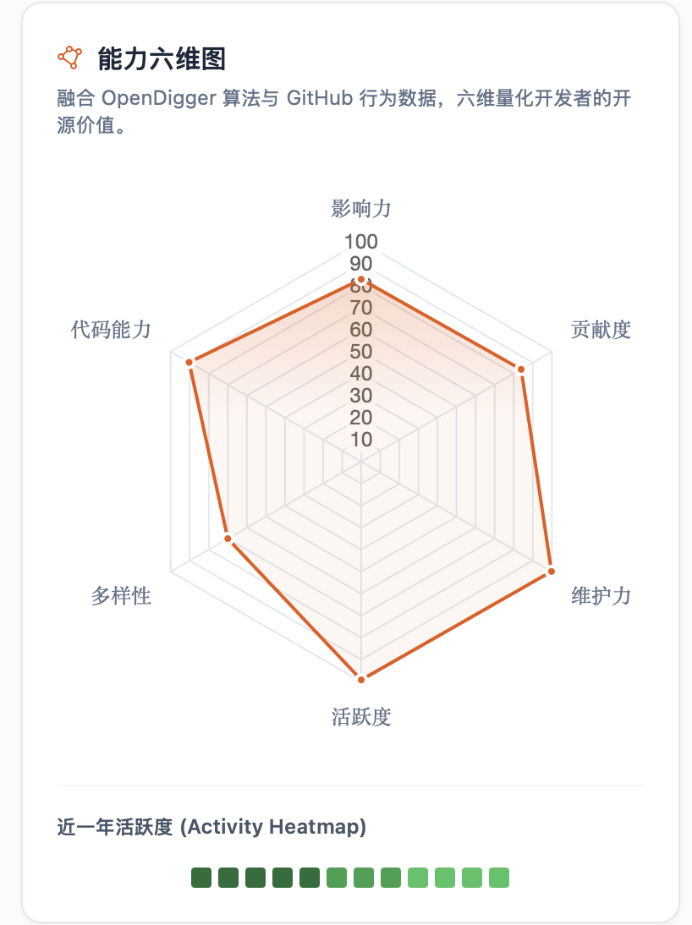



六维能力雷达图结构
01
🌟影响力 (Influence)
衡量开发者在开源社区中的声望和项目受关注程度。Stars (60%):直接反映项目受众规模；Forks + Issues (40%):反映项目的参与度和使用深度。
$$S_{inf}=0.6×Stars+0.4×(Forks+Issues)$$
02
🛠️贡献度 (Contribution)
衡量开发者对外部开源生态的实际代码贡献能力。外部 PR (70%):核心代码贡献的核心体现；创建 Issue (30%):发现并反馈社区问题的积极性。
$$S_{con}=0.7×Merged+0.3×Created$$
03
🛡️维护力 (Maintainership)
衡量开发者对项目维护的责任感。已合并的外部 PR (70%):审查并合并他人代码的能力；Review Comments(30%):通过代码审查维持工程标准的贡献。
$$S_{main}=0.7×Merged+0.3×Review$$

Slide 14



六维能力雷达图结构
04
💬活跃度 (Engagement)
衡量开发者在社区互动与技术讨论中的活跃程度。Issue评论(60%):参与问题讨论与答疑解惑的深度；Review Comments(40%):在协作审查中分享技术见解的频率。
$$S_{eng}=0.6×Issue+0.4×Review$$
05
🌈多样性 (Diversity)
衡量开发者技术栈广度与跨领域项目的探索深度。语言数量(60%):掌握编程语言的多样化程度；主题数量(40%):及业务领域与技术主题的丰富度。
$$S_{div}=0.6×Languages+0.4×Topics$$
06
💻代码能力 (Code Capability)
衡量开发者产出代码的质量、权威性及同行认可深。核心贡献含金量 (100%): 基于合并 PR 所属仓库的 Stars 权重进行对数累加评估，体现代码在高质量项目中的实战价值。
$$S_{code}=\sum_{PR∈Merged}{\ln{(}}Repo+1)$$

Slide 15
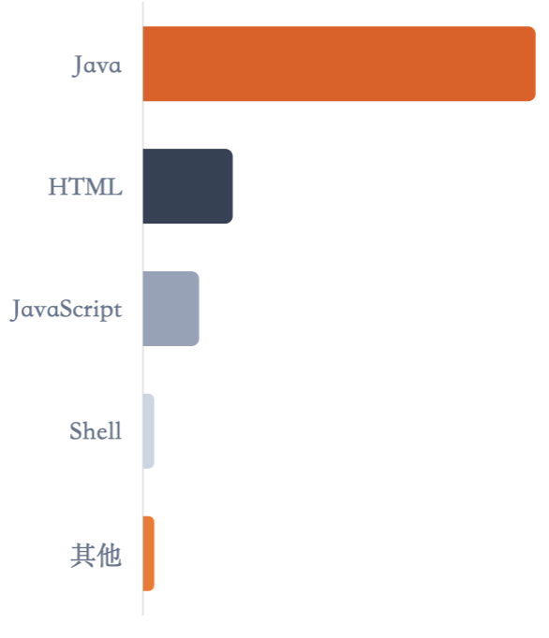
技术栈分布图谱
通过 GitHub REST API 对开发者个人拥有的全量仓库进行深度扫描，实时聚合海量代码提交记录。系统不仅统计语言种类，更采用字节数加权汇总算法，精准还原开发者的核心技术基因，而非仅仅停留在表层的项目计数。
核心画像维度解析：
跨域迁移力：量化开发者在多语言并行环境下的自适应速度，评估其知识体系在不同技术范式间的迁移边界。
技术锚点深度：通过代码容量占比锁定开发者的“母语”领域，识别其长期深耕的底层技术基石与专家级领域能力。
如图所示，该开发者的技术图谱呈现出鲜明的 “Java 核心支撑 + Web 前端延伸” 的稳健架构。这不仅映射出其在大型后端工程化、高性能并发处理及分布式架构方面的深厚积淀（Java 占比显著），同时也展现了其具备利用 HTML 和 JavaScript 构建交互界面的能力。

Slide 16
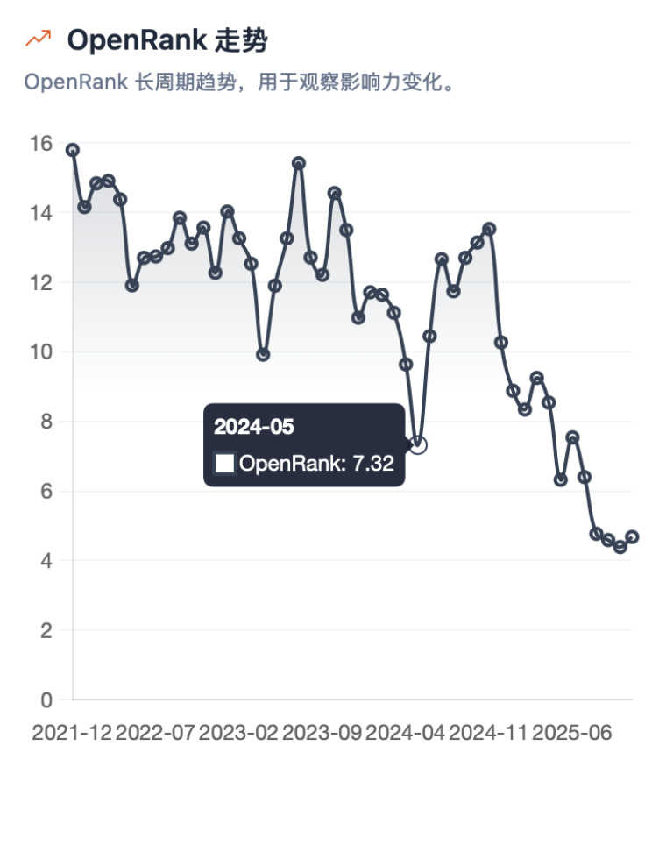
OpenRank 生态影响力演进分析
1. 生态坐标精准定位
OpenRank 指数核心基于 PageRank 算法，通过对全球开源协作网络进行图计算，动态量化开发者在复杂关系网中的权威权重。它实现了从单一的“统计数字”向“网络节点价值”的跨越，精准反映了开发者在开源生态中的真实地位。
2. 全景成长曲线洞察
平稳的折线刻画了开发者影响力的持续渗透与技术复利的累积。曲线中的每一个显著波峰，通常精准对应着核心功能模块的合入、重大架构决策的参与或是在高权重项目中的深度协作里程碑。
3. 长期技术韧性评估
通过对长周期时间序列的深度分析，OpenRank 能够有效过滤短期、突击式的“虚荣贡献”。我们以此锁定那些在波动中保持稳定输出、具备开源长期主义信仰与技术韧性的核心人才，识别其从“技术游客”向“社区支柱”转变的关键路径。

Slide 17
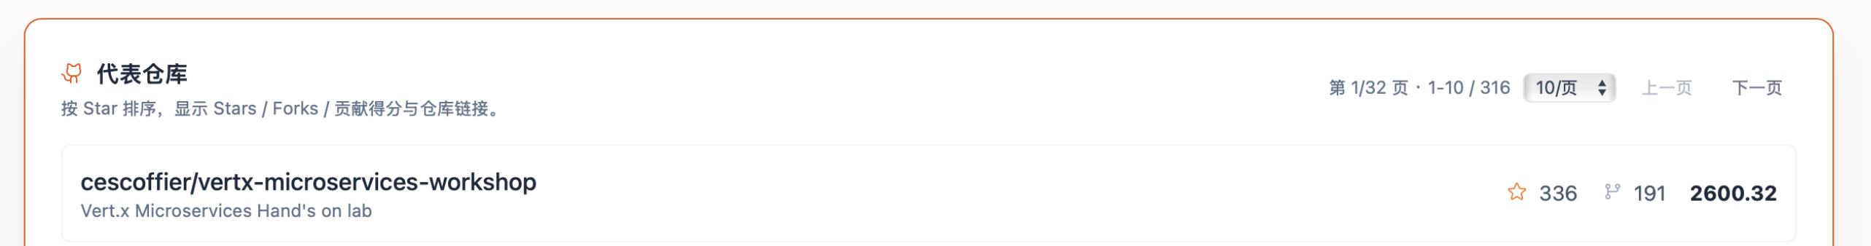
代表仓库深度洞察与语义评估
1. 跨越维度的语义解析
依托 MaxKB搭建智能体，打破传统基于关键词的浅层检索局限。系统通过对开发者名下仓库的 README、架构设计进行全量语义扫描，深度挖掘项目背景，识别其属于“生产级工程”、“技术实验”还是“教学文档”，还原技术底色。
2. 贡献角色自动化建模
智能提炼项目的核心愿景与技术栈演进脉络，动态解析开发者在协作周期中扮演的实质角色。通过审计代码合并（PR）的逻辑复杂度、Issue 处理的深度以及代码审查（Review）的专业度等行为分析，精准判定其为底层架构师（关注系统健壮性）、核心维护者（关注社区治理）还是性能优化专家（关注执行效率），让贡献具备角色感。

Slide 18
开源社区应用场景
04

Slide 19
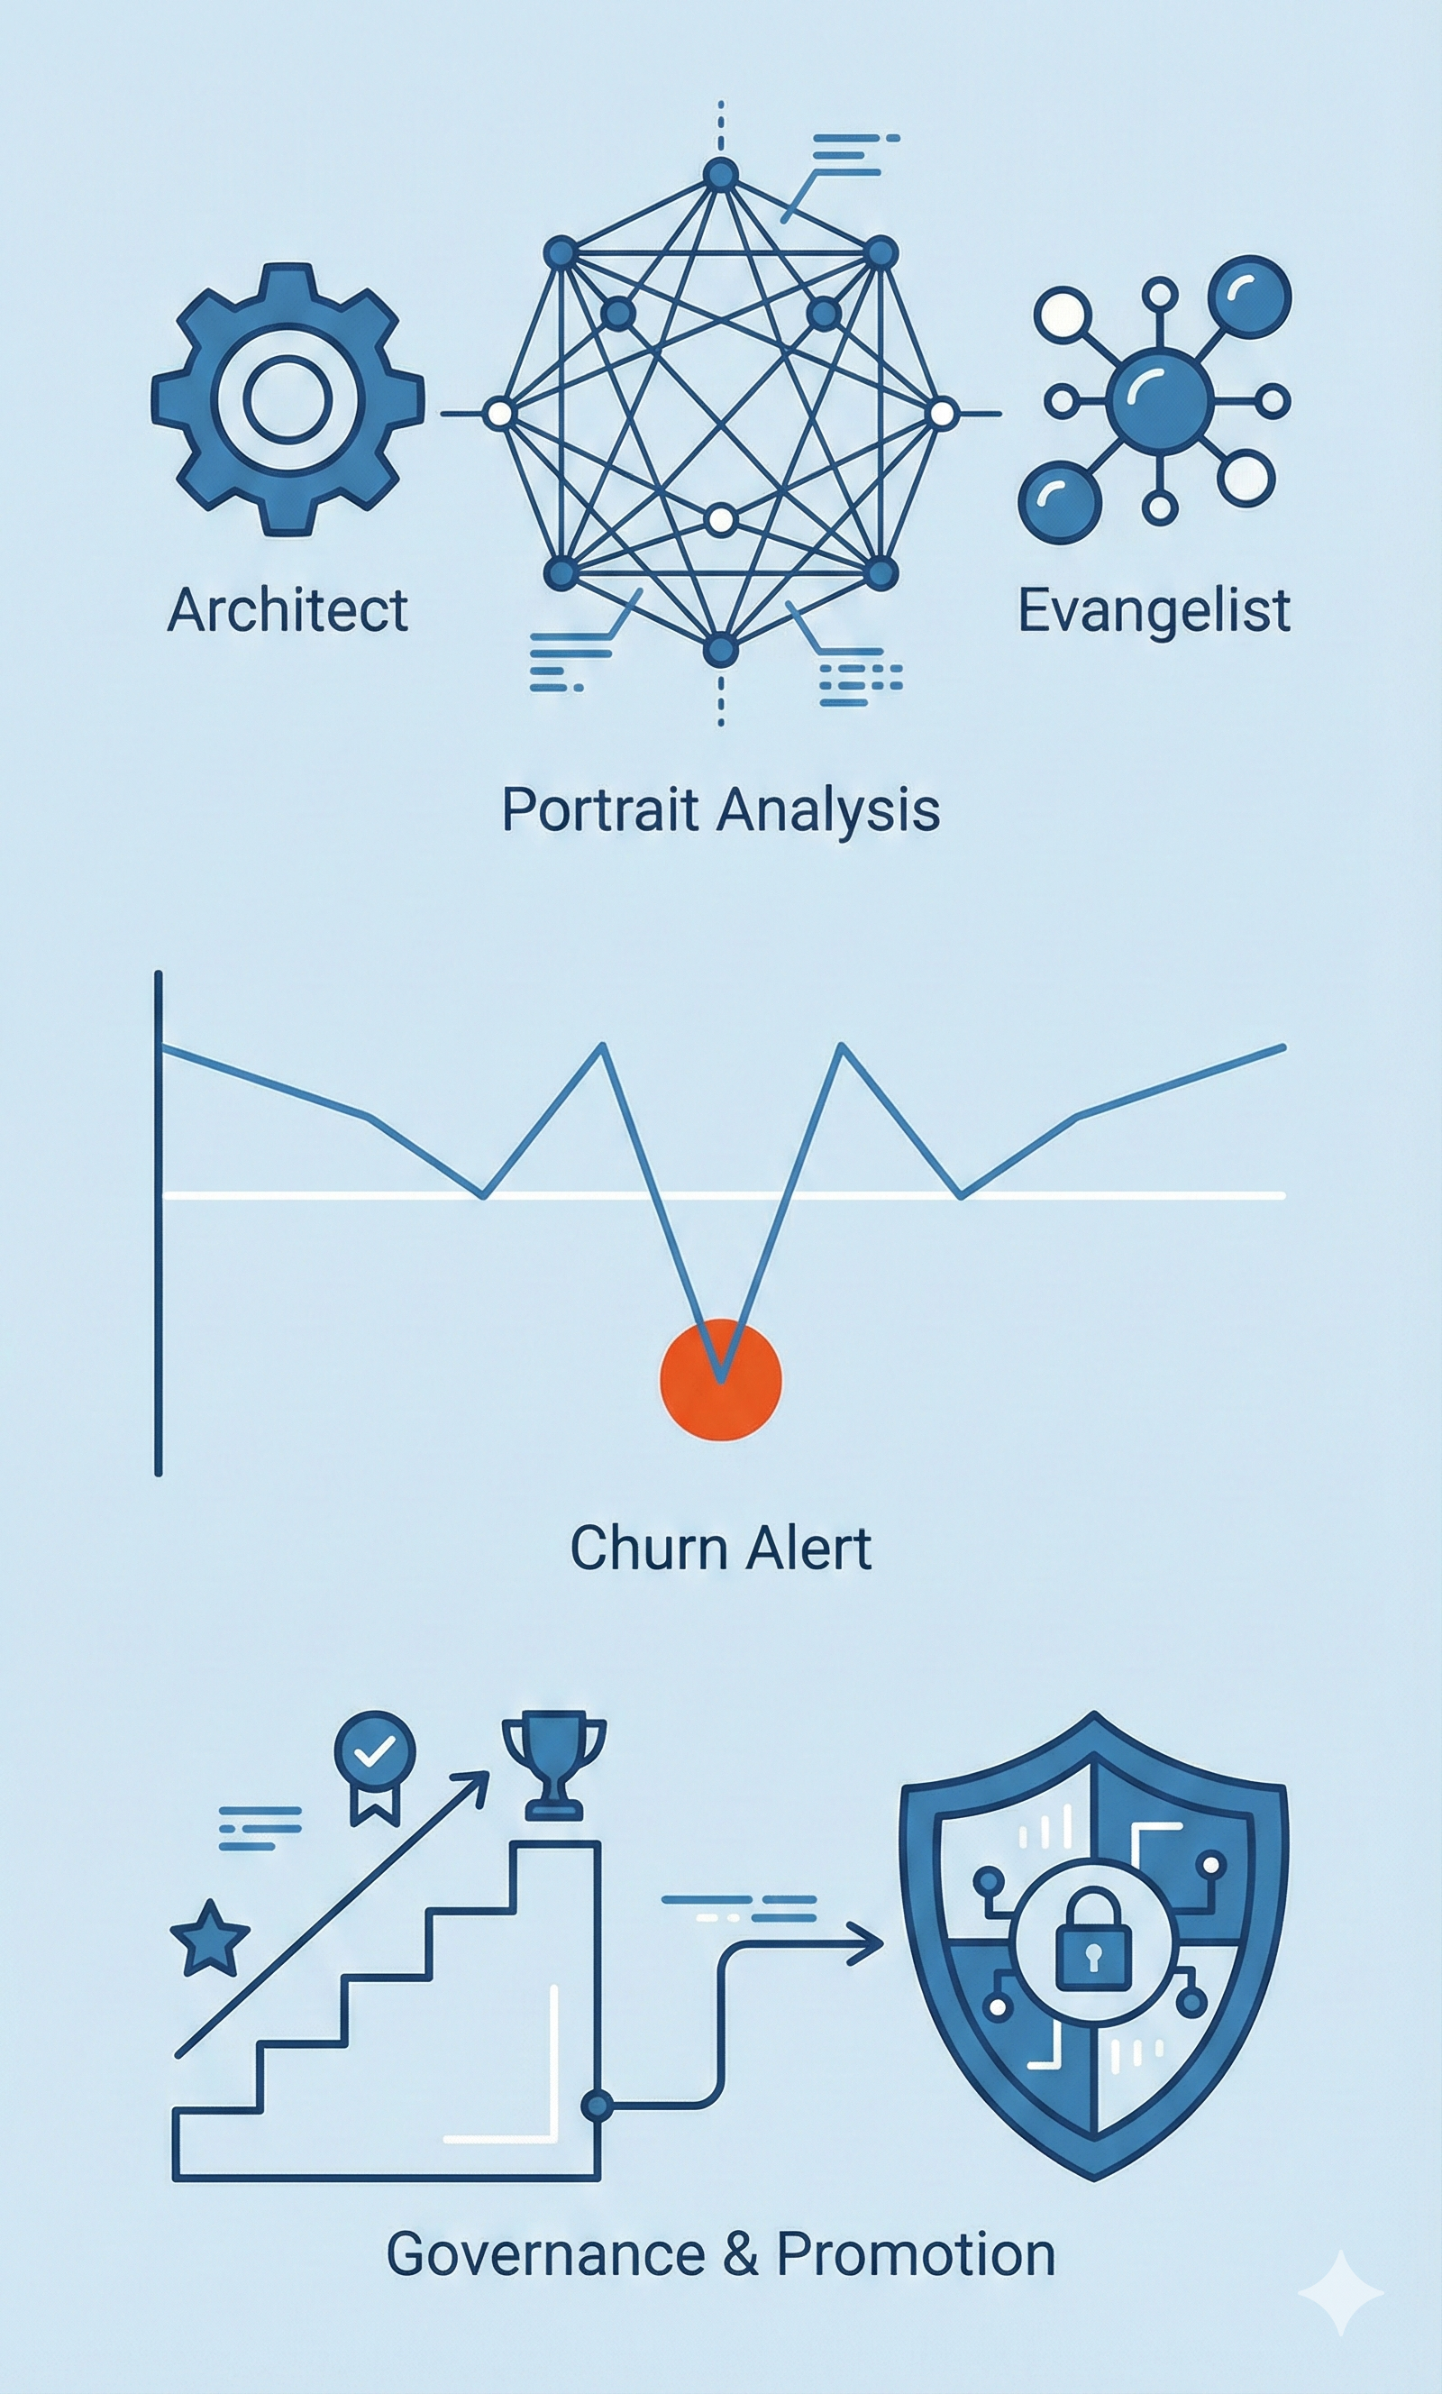
社区生命力洞察：量化治理与核心成员梯队建设
贡献者画像：实时解构项目内部的角色分布。通过代表性仓库分析，识别谁是负责底层架构的“架构师”，谁是活跃在 Issue 区的“布道师”。
流失预警：观测 OpenRank 走势，当核心贡献者的活跃度出现断崖式下跌时，及时介入社区关怀。
治理自动化：基于贡献得分公式，为社区晋升（从 Contributor 到 Maintainer）提供客观、透明的数据依据。
用数据丈量社区热度，将‘感性’的社区治理转化为‘理性’的数据驱动。

Slide 20
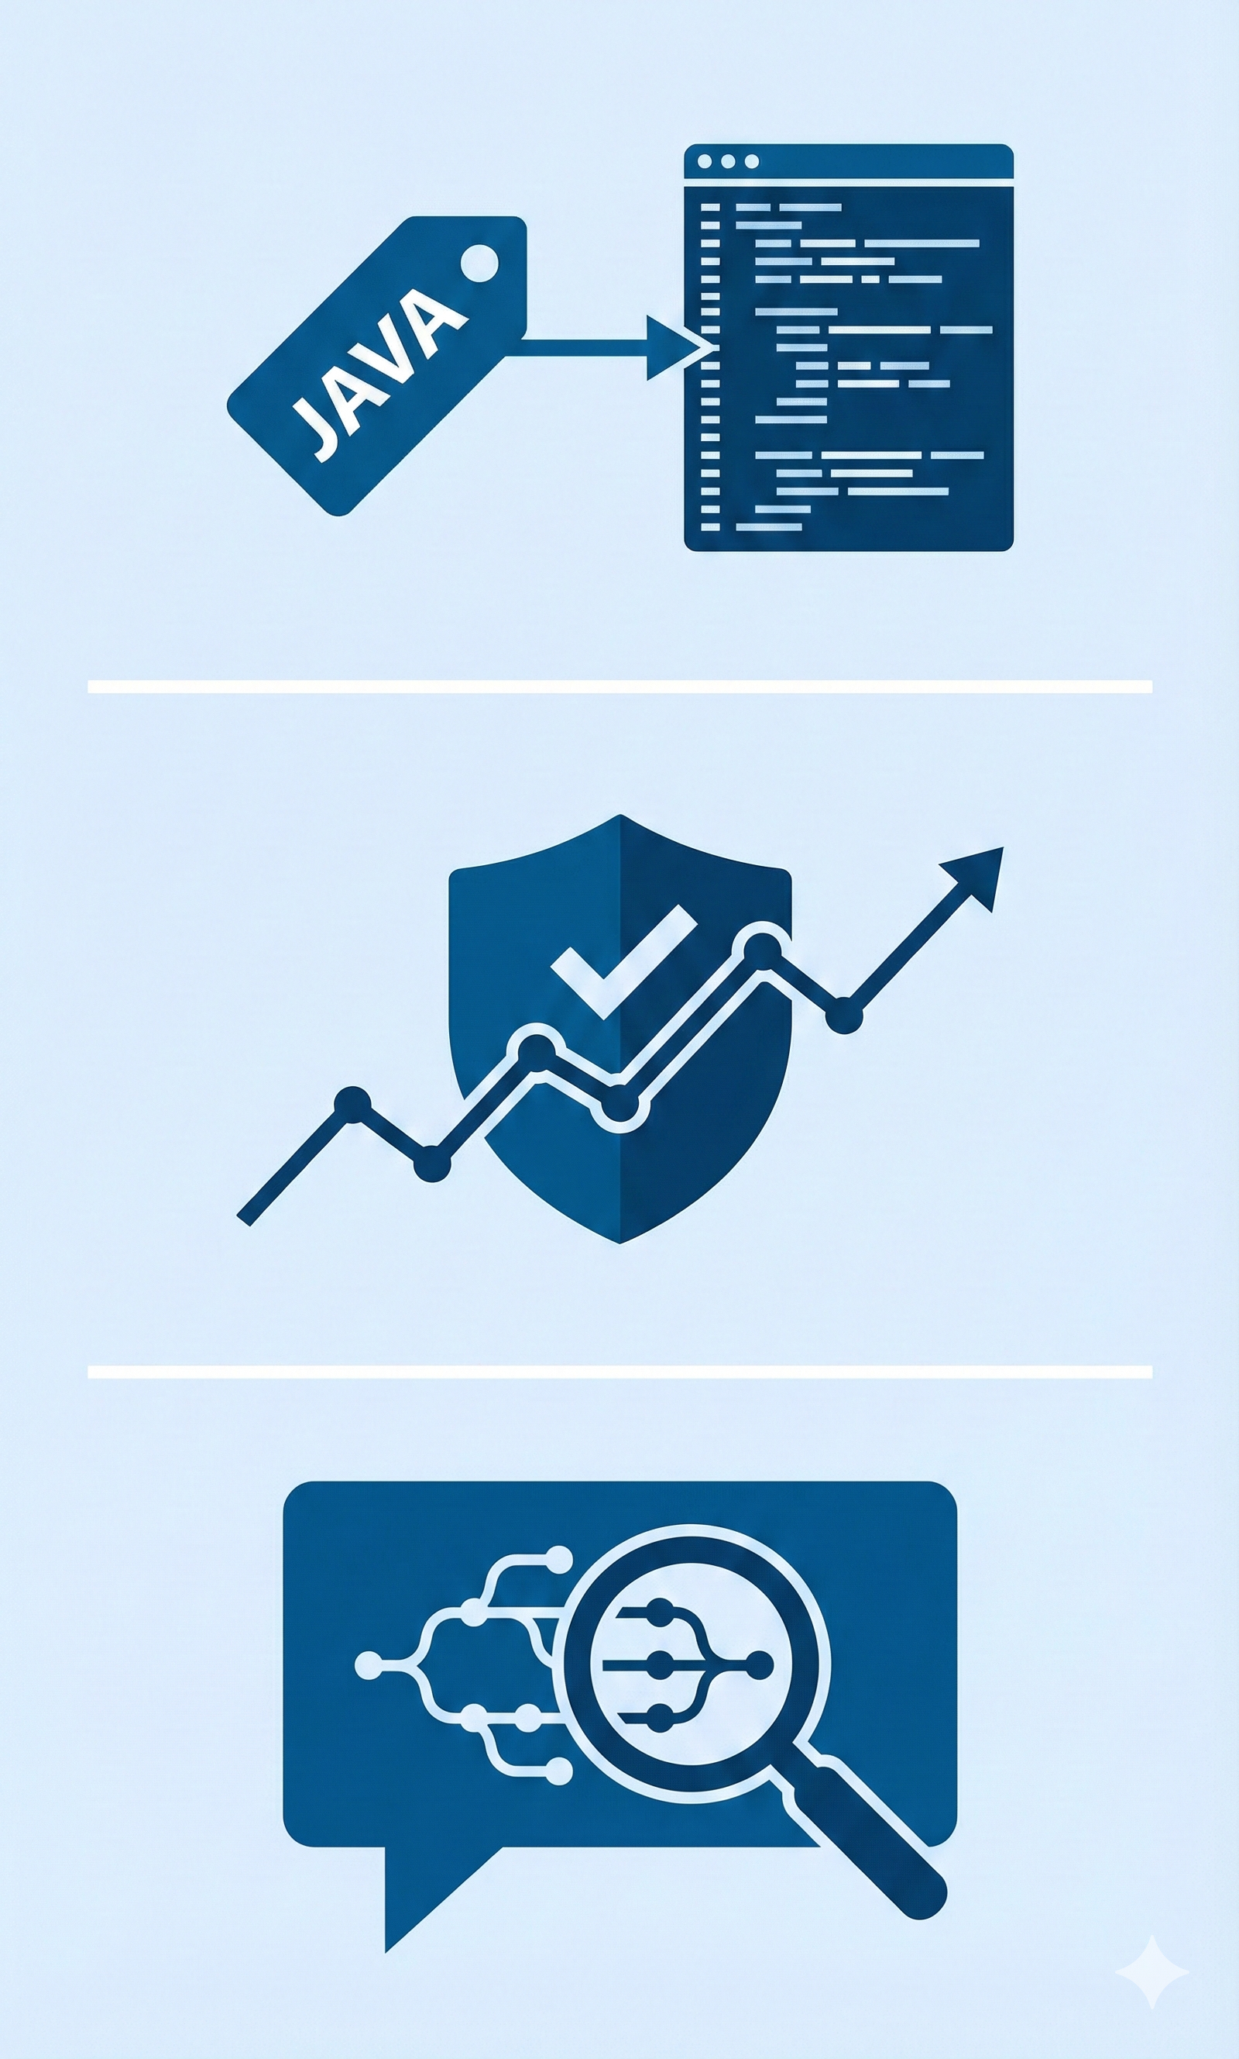
从“简历筛选”到“能力画像”：优化技术招聘流程
精准入库：通过技术栈图谱自动匹配岗位标签，将传统的关键词检索升级为基于代码事实的语义匹配。
贡献背书：利用 OpenRank 趋势验证候选人的社区地位，排除“简历水分”，降低招聘决策成本。
面试辅助：MaxKB Agent 生成的项目总结，为面试官提供精准的追问切入点（如：针对该开发者在某 Java 中间件中的核心贡献进行深挖）。
让 HR 拥有了技术专家的视角，让每一位硬核开发者都能被“一眼定真”。

Slide 21
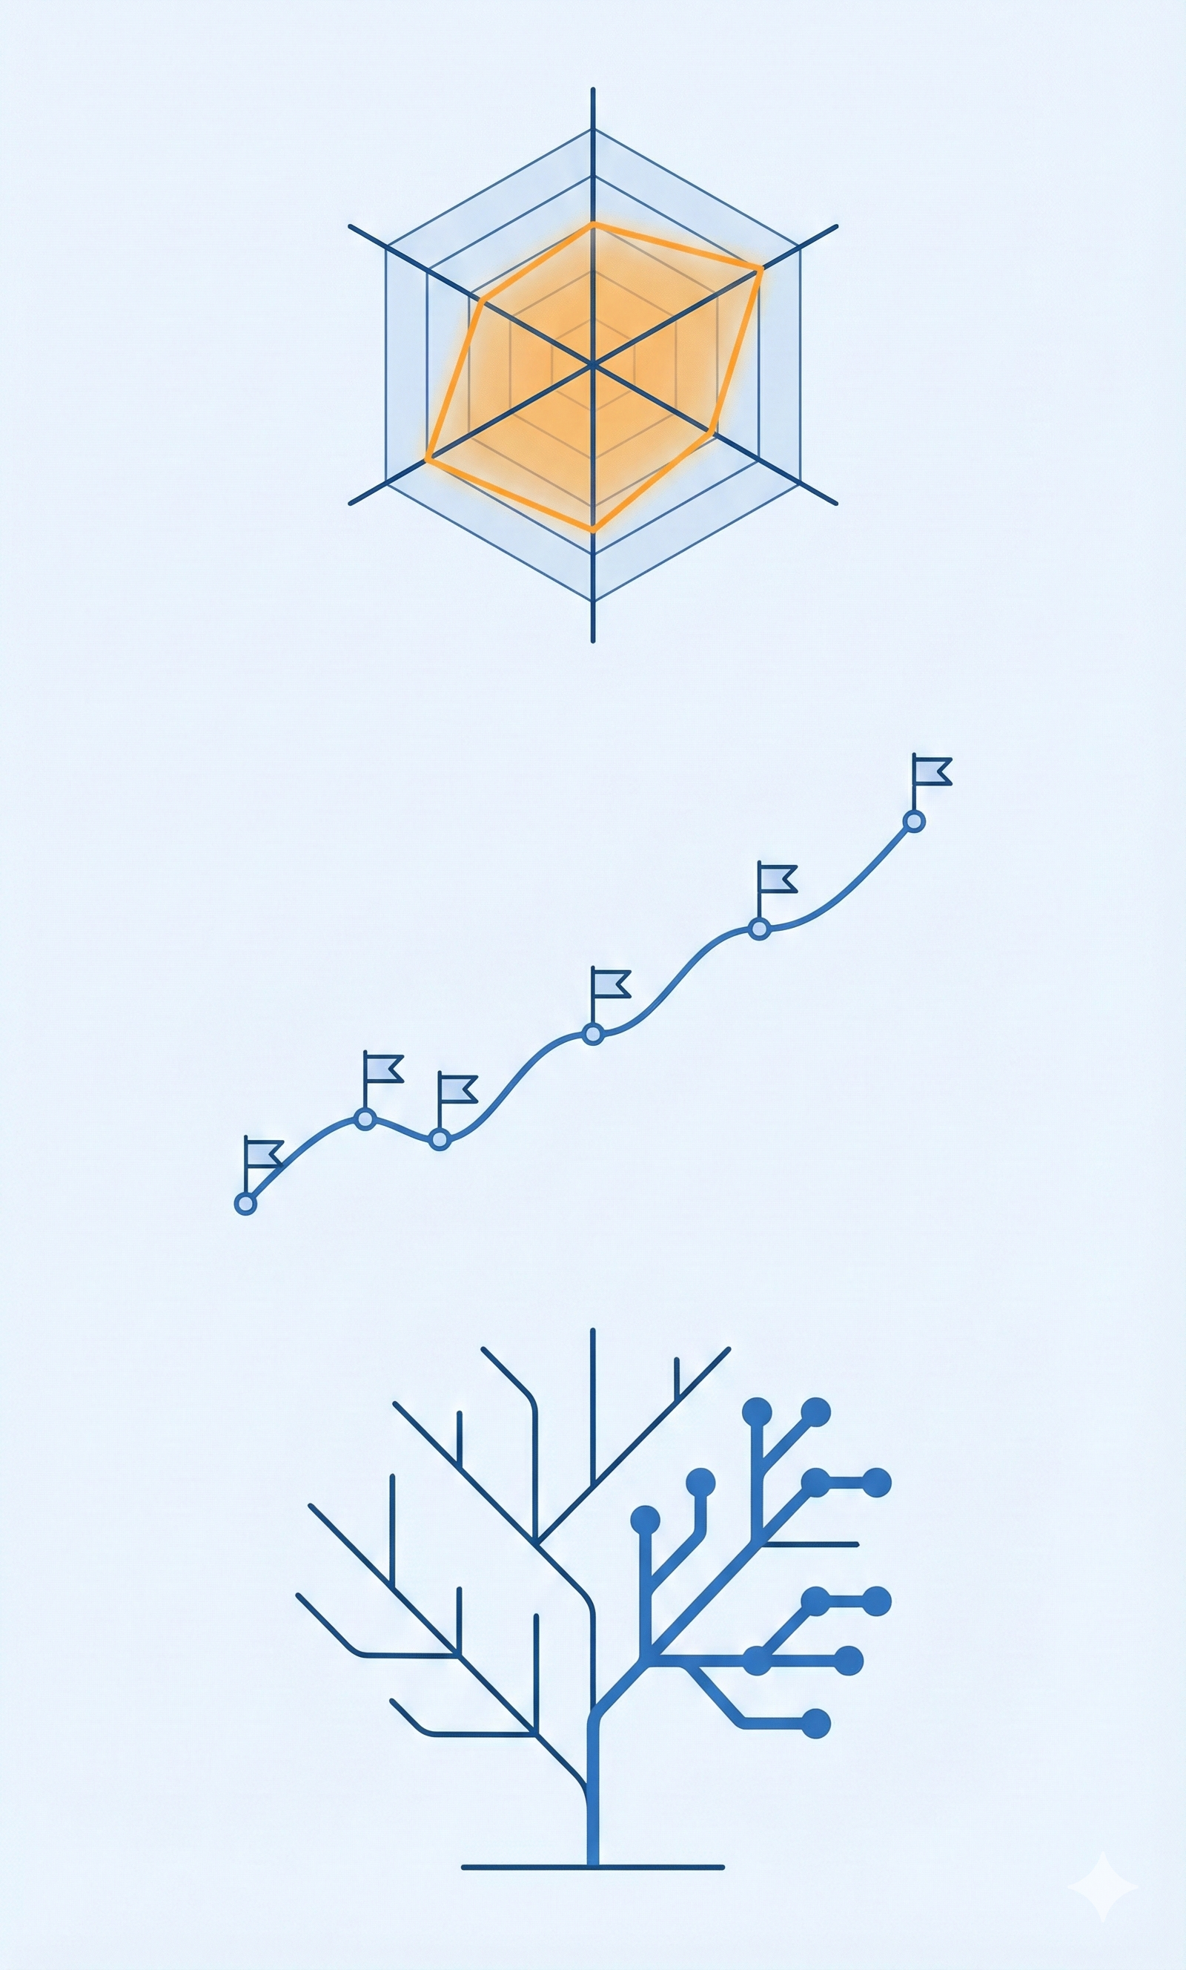
开源数字化名片：构建开发者个人的“技术信用体系”
成就可视化：将成千上万行的代码提交转化为直观的六维雷达图，帮助开发者清晰认知自己的能力边界与技术定位。
成长轨迹复盘：OpenRank 折线图记录了开发者职业生涯的每一次跃迁，成为跳槽、晋升时最有力的技术背书。
技能树补全：通过对比行业标杆的技术栈分布，引导开发者查漏补缺，明确下一步的深耕方向。
不只是分析工具，更是每一位开源人的‘数字勋章墙’。

Slide 22
完成情况
05

Slide 23
完成情况
模块分类 | 任务项 | 状态标识
I. 基础架构层 | 1. 数据挖掘自动化流水线 2. 数据增量更新与按需数据补全 3. MaxKB 多智能体工作流编排 | ✅ 已完成 ✅ 已完成 ✅ 已完成
II. 指标建模层 | 4. 六维能力雷达图 5. 全量技术栈分布图谱 6. OpenRank 影响力演进曲线 | ✅ 已完成 ✅ 已完成 ✅ 已完成
III. 智能应用层 | 7. 代表性仓库深度挖掘与展示 8. 代表仓库语义分析 9. 智能人才检索模式 | ✅ 已完成 🕒 计划中 🕒 计划中

Slide 24
谢谢
THE END

